Slide 1

Om Swastyastu

Slide 2

NAMA KELOMPOK 2
Desy Widana Sari
Tri Kurnia Suni Artini
Ayu Mega Pratiwi
Puspita Sari
Armida Caprica Dewi
Sabar Oktabriani
Betiari Jayanti
Sujiana Trisna Dewi
Irma Suryani

Slide 3

ANATOMI ALAT-ALAT REPRODUKSI WANITA
Dibagi dalam 2 golongan yaitu :
Genetalia Eksterna
Genetalia Interna

Slide 4

Pokok Pembahasan
1. Pengertian Genetalia Eksterna
Fungsi genetalia eksterna
Bagian-Bagian Genetalia Eksterna

Slide 5

Genetalia Eksterna
Pengertian :
Alat reproduksi luar (Genetalia Externa) adalah alat reproduksi yang dapat dilihat dari luar ketika wanita dalam posisi litotomi.

Slide 6

Fungsi Genetalia Eksterna
Jalan masuk Sperma ke dalam uterus.
Melindungi organ Genetalia Interna dari mikroorganisme.
Seksual.

Slide 7
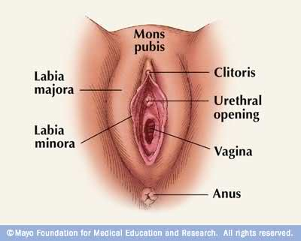
Gambar genetalia Eksterna

Slide 8

Bagian Genetalia Eksterna
1.Mons Veneris adalah bagian yang menonjol yang terdiri dari jaringan lemak dan menutupi bagian depan symphisis pubis yang ditumbuhi oleh rambut kemaluan (pubes) pada wanita yang beranjak dewasa.
2. Labia Majora (bibir besar kemaluan) adalah bagian kanan dan kiri berbentuk lonjong yang merupakan lanjutan dari mons veneris, biasanya juga ditumbuhi rambut kemaluan.
3. Labia Minora (bibir kecil kemaluan) adalah suatu lipatan tipis dari kulit bagian dalam labia majora yang berwarna merah jambu.

Slide 9

Lanjutan.....*
4. Klitoris (kelentit) adalah bagian yang identik dengan penis pada laki-laki, besarnya kira-kira seperti kacang hijau sampai cabe rawit dan ditutupi oleh frenulum klitoris. klitoris merupakan jaringan erektil yang sangat sensitif karena terdapat serabut syaraf.
5. Vulva adalah bagian alat kandungan luar yang berbentuk lonjong mulai dari atas yaitu klitoris dan bagian kanan kiri dibatasi bibir kecil, sampai ke bawah dibatasi oleh perineum.

Slide 10

Lanjutan.....*
6. Vestibulum merupakan rongga yang pada anterior dibatasi oleh klitoris, sebelah lateral dibatasi labia minora kanan dan kiri, dan pada dorsal dibatasi oleh fourchet. Di sini terdapat kelenjar vestibuli major (kelenjar Bartholini) dan kelenjar vestibuli minor.
7. Orifisium Uretra Eksterna (lubang kemih) adalah lubang yang terletak di bawah klitoris yang merupakan tempat keluarnya air kemih. Pada bagian kanan dan kiri orifisium uretra eksterna terdapat lubang kelenjar skene.

Slide 11

Lanjutan.....*
8. Introitus Vagina adalah lubang pintu masuk ke vagina.
9. Hymen (selaput dara) adalah berupa lapisan yang tipis dan menutupi sebagian besar dari introitus vaginae
10. Perineum terletak dia antara vulva dan anus.

Slide 12

Terima Kasih
Om Santhi, Santhi, Santhi Om

